Slide 1
《汉语拼音13 ɑngengyingong》
语文精品课件 一年级上册
授课老师：某某 | 授课时间：20XX.XX
某某小学

Slide 2
前鼻韵母
an en
in un ün

Slide 3
我会读
ɑnɡ
enɡ
inɡ
onɡ

Slide 4
我会读
ɑnɡ
ānɡ
ánɡ
ǎnɡ
ànɡ

Slide 5
我会拼
bāng
zhuàng
qiáng
ɑng
chuāng

Slide 6
我会读
enɡ
ēnɡ
énɡ
ěnɡ
ènɡ

Slide 7
我会拼
rēng
héng
fēng
eng
dēng

Slide 8
我会读
inɡ
īnɡ
ínɡ
ǐnɡ
ìnɡ

Slide 9
我会读
onɡ
ōnɡ
ónɡ
ǒnɡ
ònɡ

Slide 10
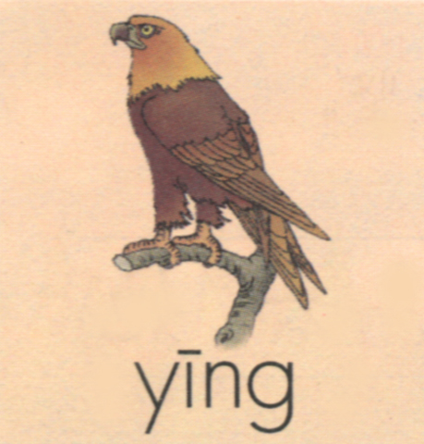
我会读
整体认读音节
ing
y
鹰

Slide 11
写一写
ɑ
ng
eng
ing
ong

Slide 12
你会读了吗
ang eng ing ong
后鼻韵母

Slide 13
我会读
yóu yǒng
游 泳
qí zì xíng chē
骑 自 行 车
dǎ pīnɡ pānɡ qiú
打 兵 乓 球

Slide 14
我会读

Slide 15
感谢各位的聆听
语文精品课件 一年级上册
授课老师：某某 | 授课时间：20XX.XX
某某小学

